Slide 1

KHOA KỸ THUẬT VÀ CÔNG NGHỆ
BỘ MÔN CÔNG NGHỆ THÔNG TIN
THỰC TẬP ĐỒ ÁN CƠ SỞ NGÀNH
HỌC KỲ I, NĂM HỌC 2023- 2024
TÌM HIỂU VÀ XÂY DỰNG ỨNG DỤNG QUẢN LÝ
CỬA HÀNG KINH DOANH XE MÁY
Giảng viên hướng dẫn:
ThS. Nguyễn Thừa Phát Tài
Sinh viên thực hiện:
Họ và tên: Trần Thị Thùy Dương
MSSV: 110121267
Lớp: DA21TTC
Trà Vinh, tháng 1 năm 2024

Slide 2
Mở đầu
Xây dựng ứng dụng
Nghiên cứu lý thuyết
Kết luận
Phân tích hệ thống
I
II
III
NỘI DUNG CHÍNH
IV
V

Slide 3
I
Mở đầu
1. Lí do chọn đề tài
Sự phát triển mạnh mẽ của công nghệ thông tin
Khó khăn trong vấn đề quản lý
Xuất phát từ nhu cầu trong công việc
Đây là lí do phát triển đề tài: “Tìm hiểu và xây dựng ứng dụng quản lý cửa hàng kinh doanh xe máy”

Slide 4
I
Mở đầu
2. Mục tiêu
Xây dựng ứng dụng Quản lý cửa hàng kinh doanh xe gắn máy
Quản lý nhân viên
Quản lý khách hàng
Quản lý nhà cung cấp
Quản lý hàng hóa
Quản lý đơn hàng
Chức năng thống kê
Thiết kế được giao diện hài hòa với người sử dụng

Slide 5
I
Mở đầu
3. Công cụ thực hiện
Hệ thống quản trị CSDL: SQL Server
Sử dụng công cụ thiết kế các mô hình CSDL: Power Designer
Phần mềm lập trình Visual Studio
Ngôn ngữ lập trình C#

Slide 6
II
Nghiên cứu lý thuyết
Ngôn ngữ C#
Phần mềm Visual Studio 2022
Hệ thống thông tin
Hệ quản trị cơ sở dữ liệu

Slide 7
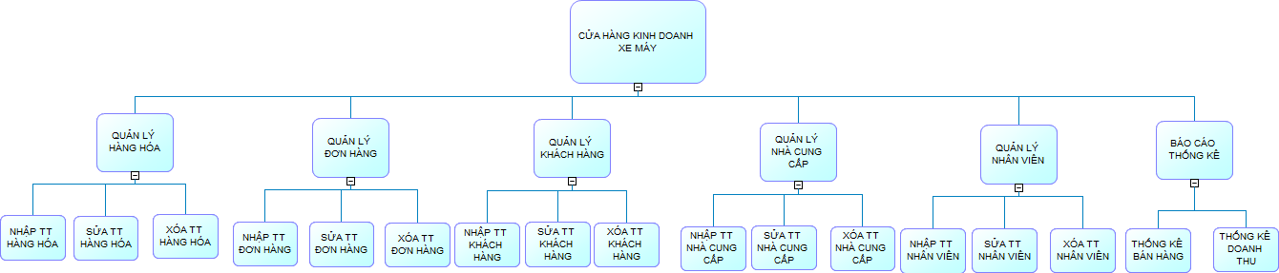
III
Phân tích hệ thống
1. Sơ đồ phân cấp chức năng

Slide 8
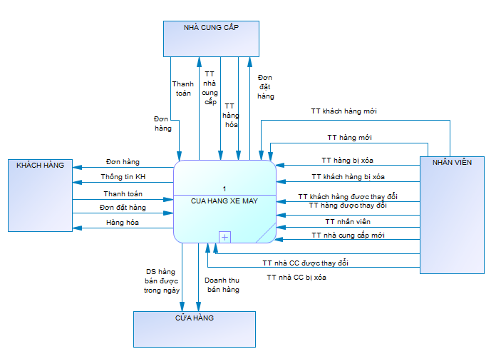
III
Phân tích hệ thống
2. Sơ đồ luồng dữ liệu
Mức 0:

Slide 9
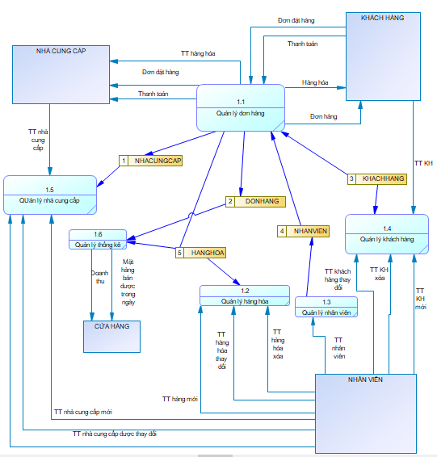
III
Phân tích hệ thống
2. Sơ đồ luồng dữ liệu
Mức 1:

Slide 10
III
Phân tích hệ thống
3. Mô hình thực thể kết hợp (ERD)
Mô tả các thực thể
HANGHOA ( MAHH, TENHH, SOLUONG, GIANHAP, GIABAN )
NHACUNGCAP ( MANCC, TENNCC, DIACHI, DIENTHOAI )
NHANVIEN (MANV, TENNV, NAMSINH, GIOITINH, DIENTHOAI, DIACHI )
KHACHHANG (MAKH, TENKH, DIACHI, DIENTHOAI )
DONHANG (MADH, SOLUONG, GIAGIA, NGAYBAN, TONGTIEN)

Slide 11
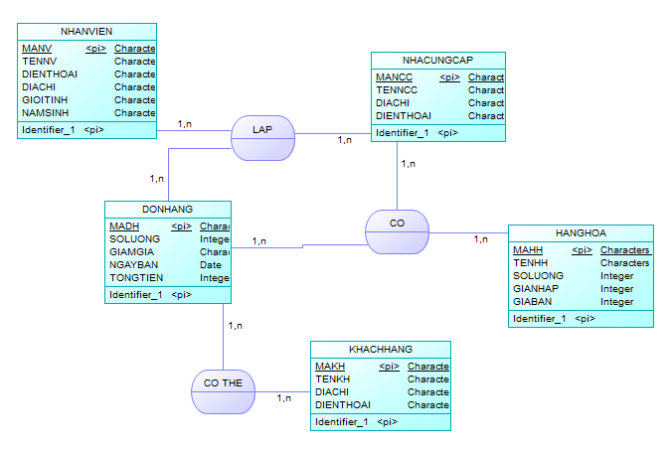
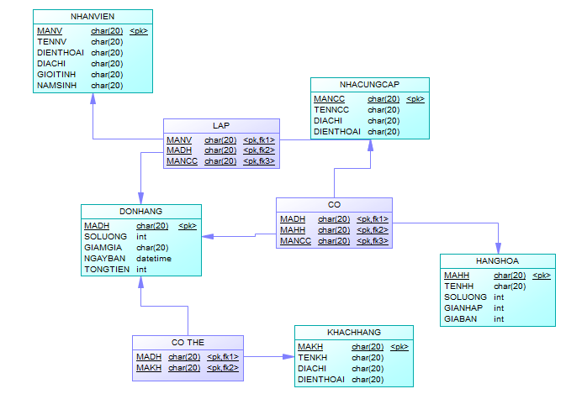
III
Tổng quan hệ thống
3. Mô hình thực thể kết hợp (ERD)
Mô hình mức quan niệm
Mô hình mức vật lý

Slide 12
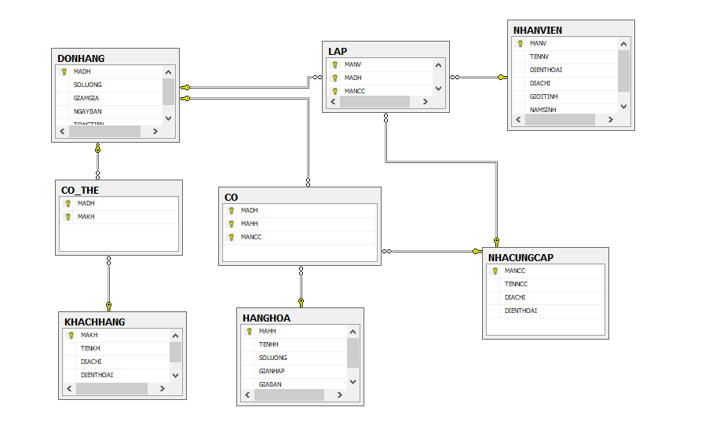
III
Phân tích hệ thống
3. Lược đồ quan hệ trên SQL
Database Diagram

Slide 13
IV
Xây dựng ứng dụng
Giao diện trang chủ
Xây dựng được ứng dụng quản lý cửa hàng kinh doanh xe máy với các chức năng:
Đăng nhập, đăng ký
Quản lý nhân viên
Quản lý khách hàng
Quản lý nhà cung cấp
Quản lý hàng hóa
Quản lý đơn hàng
Thống kê

Slide 14
IV
Xây dựng ứng dụng
Giao diện đăng ký
Giao diện đăng nhập

Slide 15
V
Kết luận
Kết quả đạt được:
Xây dựng được “Hệ thống quản lý cửa hàng xe máy” với các chức năng:
Quản lý nhân viên
Quản lý khách hàng
Quản lý nhà cung cấp
Quản lý hàng hóa
Quản lý đơn hàng
Chức năng thống kê
Hạn chế
Hệ thống còn nhiều hạn chế về mặt hình ảnh, chức năng thống kê, tìm kiếm chưa đạt hiệu quả mong muốn,..

Slide 16
V
Kết luận
Hướng phát triển:
Tiếp tục phát triển ứng dụng
Sửa chữa, thay đổi các tính năng chưa đạt
Thay đổi giao diện hài hòa với người dùng
Phát triển các chức năng mới

Slide 17


